Slide 1

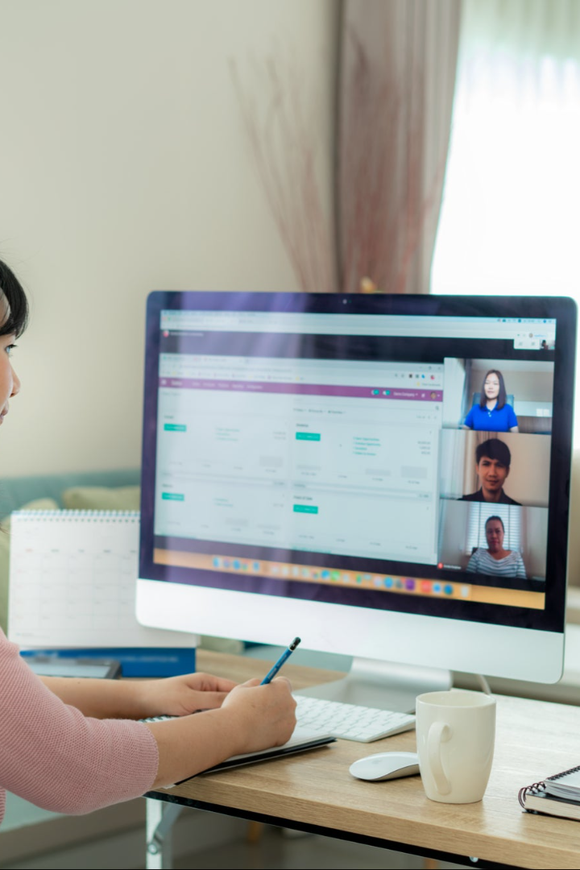

Découvrez Mural, l'outil de collaboration à distance
Mural est un outil en ligne qui permet la collaboration en temps réel entre les utilisateurs, peu importe leur localisation géographique. Il est simple d'utilisation et offre de nombreuses fonctionnalités pour vous aider à travailler plus efficacement.
by Yann Fnr

Slide 2
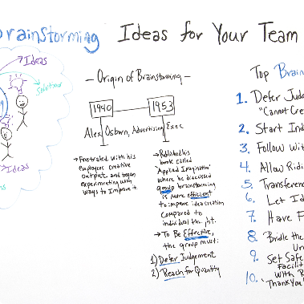
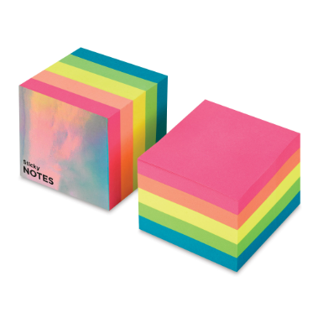
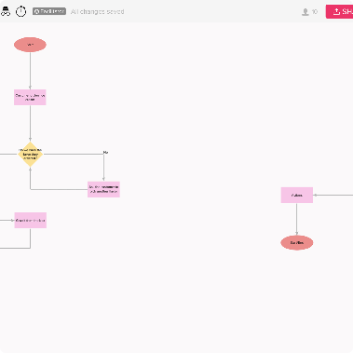
Fonctionnalités clés de Mural
Brainstorming
Post-it virtuels
Intégration
Mural propose une variété d'outils pour la génération d'idées et le travail sur des projets créatifs.
Les "stickies" sont un outil populaire pour organiser des pensées et échanger des idées. Mural les a intégrés comme outil standard.
Mural peut être utilisé en conjonction avec d'autres outils de gestion de projets et de planification. Les intégrations sont simples et efficaces.

Slide 3
Collaboration à distance sur Mural
Télétravail
Réunions en ligne
Collaboration en temps réel
Avec Mural, il est facile de travailler à distance et de collaborer avec des membres de l'équipe qui sont en déplacement.
Mural offre une option de vidéoconférence intégrée pour travailler en direct avec les autres membres de votre équipe.
Tous les membres de l'équipe peuvent travailler sur le même projet en même temps, ce qui permet une collaboration en temps réel et une efficacité accrue.

Slide 4
Utilisation de Mural pour la gestion de projet
Finalisation
Organisation et affectation des tâches
La phase finale du projet comprend la vérification de la qualité, la production de la documentation de fin de projet et la clôture de celui-ci.
Il s'agit de la phase où les tâches sont attribuées aux membres de l'équipe et où le calendrier est établi.
1
2
3
4
Planification initiale
Suivi et révision
Cette étape consiste à définir l'objectif du projet et à déterminer les ressources nécessaires pour sa réalisation.
Cette étape est consacrée à la supervision des travaux et à la réalisation des ajustements nécessaires pour que le projet avance dans les temps.

Slide 5



Intégration de Mural avec d'autres outils
Slack
Trello
Drive
Intégration en temps réel avec Slack pour une communication fluide entre les membres de l'équipe.
Un outil de gestion de projet populaire qui peut être intégré à Mural pour une organisation supplémentaire.
Mural peut être intégré facilement avec Drive pour un stockage de fichiers cloud facile et sécurisé.

Slide 6

Cas d'utilisation de Mural
1
Brainstorming d'idées
2
Tableaux de bord
Utilisez Mural pour organiser vos pensées et générer des idées pour votre prochain grand projet.
Mural offre une grande variété de tableaux pour suivre vos projets de manière organisée.
3
Développement de produits
La capacité de Mural à collaborer à distance est très utile pour les développements de produits à distance ou avec des équipes dispersées.

Slide 7
Conclusions et prochaines étapes
Avantages 🔥
Inconvénients 💀
Prochaines étapes 🚀
Collaboration facile et efficace
Il faut apprendre à utiliser l'outil
Créez un compte Mural !
Idéal pour le travail à distance
Des problèmes de connectivité peuvent se produire
Commencez à expérimenter certaines des fonctionnalités dont vous venez d'apprendre.

Slide 8
Comment se créer un compte Mural ?
1.
Accédez à Mural.co
2.
Cliquez sur "Sign Up for Free"
3.
Remplissez le formulaire avec vos informations de base et cliquez sur "Créer un compte"
4.
Connectez-vous à votre compte Mural et commencez à travailler !

